Slide 1

International Game Concept Challenge
2017
Presentation
by TEAM-D
Notes:
インターナショナルゲームコンセプトチャレンジ2017,チームDの中間発表になります。私たちのチームは日本人プログラマー３名と留学生アーティスト２名で構成されており、コミュニケーションと開発は順調に進んでいます。

Slide 2
Concept
Theme
AI
AI
強くなる敵を
倒し続ける！！
Enemy counters your strategies
Notes:
私たちはどのようなゲームを作るのか？テーマはAIで話し合いをする中で敵を倒すアクションゲームを作りたいとまとまりました。私たちのゲームのコンセプトは[文字を読む]です

Slide 3
Gameplay
Enemy gains
abilities
Actions
Kill Enemy!
Movement
Punch
Defend
Slash
Shot etc…
Notes:
コンセプトはお伝えしましたが、具体的にどのようなゲームなのか？先ほどのコンセプトにあったゲーム背景として私たちはキャラクターに剣闘士という設定を加えました。プレイヤーは剣闘士となり多くの敵剣闘士を倒してきますが、戦いが続くにつれて敵も強くなっていきます。ここがAIの要素となり、ゲームのキモとなります。プレイヤーは戦いを続ける中でより強い敵を打ち倒して勝利を積み上げていくのです。

Slide 4
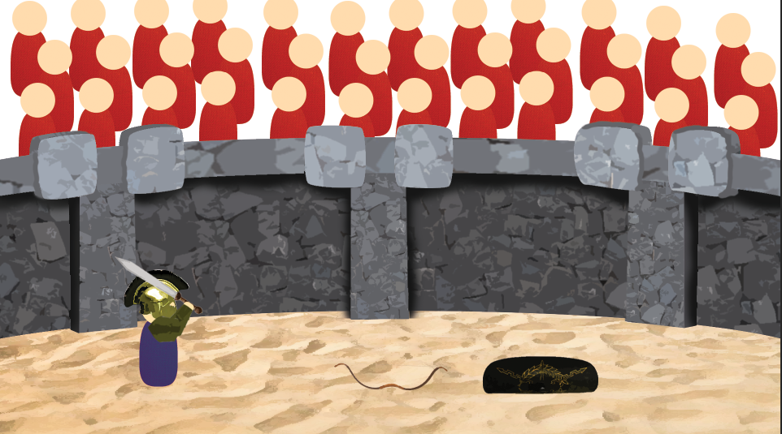

Art Direction
Simplistic graphics and shapes with
a strong use of contrast and color
シンプルなグラフィックスと形状
に色同士の強い対比を使用

Slide 5
To Do
Create a cohesive project
Implement AI
Implement UI visuals
Create visual effects
Implement sound effects
Fine tune mechanics and systems
・一貫したプロジェクトを作成する
・敵のAIを実装
・UIヴィジュアルの実装
・エフェクトの作成
・サウンドの作成
・メカニックスとシステムの微調整

